Slide 1
Βιολογική Μηχανική Εργονομία (Θ)
Ανοικτά Ακαδημαϊκά Μαθήματα στο ΤΕΙ Αθήνας
Ενότητα 10: Σπονδυλική Στήλη (α’ μέρος)
Δωροθέα Μακρυγιάννη Pt MSc
Τμήμα Φυσικοθεραπείας
Το περιεχόμενο του μαθήματος διατίθεται με άδεια Creative Commons εκτός και αν αναφέρεται διαφορετικά | Το έργο υλοποιείται στο πλαίσιο του Επιχειρησιακού Προγράμματος «Εκπαίδευση και Δια Βίου Μάθηση» και συγχρηματοδοτείται από την Ευρωπαϊκή Ένωση (Ευρωπαϊκό Κοινωνικό Ταμείο) και από εθνικούς πόρους.

Slide 2
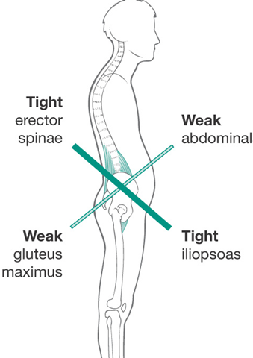
Οσφυϊκή και Θωρακική Μοίρα
Εκτείνοντες οσφυϊκής μοίρας σπ. στήλης: Αυξημένη τάση
Κοιλιακοί Μύες: Αδύναμοι
Λαγονο-
ψοίτες Μύες: Αυξημένη τάση
Μεγάλοι Γλουτιαίοι: Αδύναμοι
optimalmovementpt.wordpress.com

Slide 3
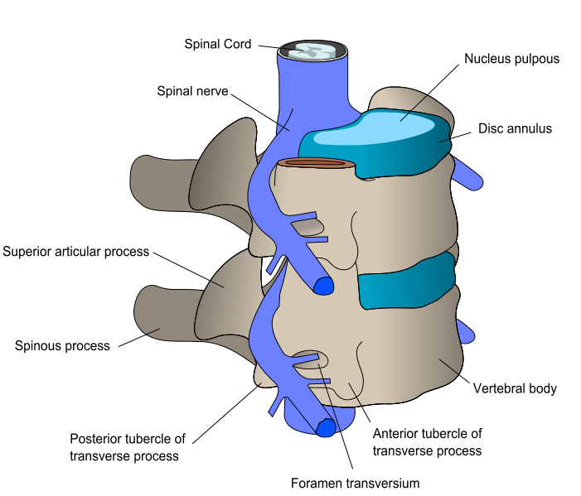
Σπόνδυλος 1/2
Οι σπόνδυλοι ενώνονται μεταξύ τους με τους μεσοσπονδυλίους δίσκους και σχηματίζουν μια επιμήκη συνεχόμενη στήλη, την σπονδυλική στήλη.
“ACDF oblique annotated english”, από Anuskafm διαθέσιμο με άδεια CC BY-SA 3.0

Slide 4
Σπόνδυλος 2/2
“Cervical vertebra english”, από Debivort διαθέσιμο με άδεια CC BY-SA 3.0

Slide 5
Λειτουργία
Η σπονδυλική στήλη είναι πολύπλοκη κατασκευή με πρώτιστη λειτουργία:
την προστασία του νωτιαίου μυελού και
την μεταφορά των φορτίων από το κεφάλι και τον κορμό προς την λεκάνη.
1
2
3
4
1.ΝωτιαίοςΜυελός 2.Νευρικές Ρίζες 3.Σπόνδυλος 4.Μεσοσπονδύλιος Δίσκος
“Spinal cord diagram KIN 412”, από Page tfw διαθέσιμο με άδεια CC BY-SA 3.0

Slide 6
Σπονδυλική Στήλη 1/3
Η αυχενική μοίρα με την θωρακική και οσφυϊκή μοίρα της σπονδυλικής στήλης είναι γνωστές ως «προϊερή» σπονδυλική στήλη.
1
2
ΣΠΟΝΔΥΛΟΙ
1. Αυχενικοί
2. Θωρακικοί
3. Οσφυϊκοί
4. Ιερό οστό
5. Κοκκυγικοί
3
4
5
“Illu vertebral column”, από Arcadian διαθέσιμο ως κοινό κτήμα

Slide 7
Σπονδυλική στήλη 2/3
Στην σπονδυλική στήλη εξασφαλίζεται σταθερότητα:
Εξωγενής, από τα μυϊκά συστήματα.
Ενδογενής, από τους μεσοσπονδύλιους δίσκους και τους περιβάλλοντες συνδέσμους.
Η λειτουργική μονάδα της σπονδυλικής στήλης αποτελείται από δύο γειτονικούς σπονδύλους και τις σχετιζόμενες με αυτούς δομές.
Διακρίνουμε το πρόσθιο και το οπίσθιο τμήμα της σπονδυλικής στήλης.

Slide 8
Σπονδυλική Στήλη 3/3
Το πρόσθιο τμήμα περιλαμβάνει:
τα σώματα των σπονδύλων,
τον μεσοσπονδύλιο δίσκο και
τους επιμήκεις συνδέσμους.
Το οπίσθιο τμήμα περιλαμβάνει:
τα τόξα των σπονδύλων,
τις εγκάρσιες και τις ακανθώδεις αποφύσεις,
τις σπονδυλικές διαρθρώσεις και
τους συνδέσμους του συγκεκριμένου τμήματος.

Slide 9
Πρόσθιο Τμήμα 1/2
Τα σώματα των σπονδύλων δέχονται συμπιεστικά φορτία από το υπερκείμενο βάρος του κορμού, γι’αυτό μάλιστα έχουν μεγαλύτερο μέγεθος από την αυχενική προς την οσφυϊκή μοίρα.
Ο μεσοσπονδύλιος δίσκος είναι μεγάλης μηχανικής και λειτουργικής σημασίας:
δέχεται και διασκορπίζει τα φορτία,
περιορίζει την κίνηση.

Slide 10
Πρόσθιο Τμήμα 2/2
1. Μεσοσπονδύλιος δίσκος
Σε άσκηση συμπιεστικών φορτίων, το σπονδυλικό σώμα ενδίδει πριν από τον μεσοσπονδύλιο δίσκο.
Μετά την αποκατάστασή του όμως, αντέχει πολύ μικρότερα φορτία.
2. Άξονας κίνησης
3.Μύες
2
1
3
quora.com

Slide 11
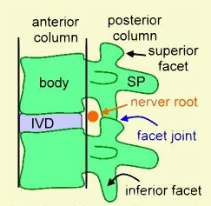
Οπίσθιο Τμήμα
Οι αρθρώσεις του οπισθίου τμήματος, με τον προσανατολισμό τους στον χώρο, καθορίζουν τις κινήσεις των σπονδύλων.
Οι κινήσεις στην σπονδυλική στήλη είναι αποτέλεσμα συνεργασίας μυϊκών και νευρικών δομών.
πρόσθιο τμήμα
οπίσθιο τμήμα
Λειτουργική μονάδα
slideshare.net

Slide 12
Μεσοσπονδύλιος Δίσκος 1/3
Ο μεσοσπονδύλιος δίσκος:
Είναι στρώμα παχύ με ελαστική σύσταση, το οποίο:
απορροφά τις δυνάμεις καταπόνησης,
επιτρέπει κάποιου βαθμού κινητικότητα,
ώστε η σπονδυλική στήλη να έχει σχετική ευκαμψία.
Είναι ινοχόνδρινος ιστός, που αποτελείται από:
ινοκολλαγονώδη ιστό με λίγα χονδροκύτταρα και
χόνδρινη μεσοκυττάριο ουσία.

Slide 13
Μεσοσπονδύλιος Δίσκος 2/3
Ο μεσοσπονδύλιος δίσκος αποτελείται από:
Τον πηκτοειδή πυρήνα, ένα ζελατινώδες κεντρικό τμήμα.
Τον ινώδη δακτύλιο, ένα εξωτερικό περιφερικό ινώδες τμήμα.
1
2
3
4
3
1. Σπονδυλικό Σώμα
2. Σπονδυλικό Τρήμα
3. Ινώδης Δακτύλιος
4. Πηκτοειδής Πυρήνας
“716 Intervertebral Disk”, από CFCF διαθέσιμο με άδεια CC BY 3.0

Slide 14
Μεσοσπονδύλιος Δίσκος 3/3
Σύνδεσμος
Μεσο-
σπονδύλιος
δίσκος,
Ινοχόνδρινος
ιστός
Αρθρικός
χόνδρος, Τελική πλάκα
“Gray298”, από File Upload Bot (Magnus Manske) διαθέσιμο ως κοινό κτήμα

Slide 15
Πηκτοειδής Πυρήνας 1/2
Ο πηκτοειδής πυρήνας, ευρίσκεται στο κέντρο του δίσκου.
Είναι ημίρρευστος, από ζελατινώδη ουσία, μαλθακής σύστασης.
Πρωτεογλυκάνες
Κολλαγόνο
Νερό
1
1.Πηκτοειδής πυρήνας
2. Ινώδης Δακτύλιος
3. Τελική πλάκα- Υαλοειδής Χόνδρος
2
3
Kotaro Nishida, Koichiro Maeno, Kakutani Kenichiro, Takashi Yurube, and Masahiro Kurosaka (2011). Potential Gene Therapy for Intervertebral Disc Degeneration, Gene Therapy Applications, Prof. Chunsheng Kang (Ed.), ISBN: 978-953-307-541-9, InTech, DOI: 10.5772/17787. Available from: intechopen.com

Slide 16
Πηκτοειδής Πυρήνας 2/2
Ο πηκτοειδής πυρήνας:
Είναι ελάχιστα συμπιεστός.
Λειτουργεί υδροστατικά, ως ελαστικό υλικό μεταξύ των σπονδυλικών σωμάτων.
Αποθηκεύει ενέργεια.
Διασκορπίζει τα φορτία.
Οι συμπιεστικές δυνάμεις προκαλούν, περιφερικά και κυκλικά, διάταση στον ινώδη δακτύλιο.
Αυτό καθιστά τον μεσοσπονδύλιο δίσκο «σκληρό» και ικανό να δώσει σταθερότητα και υποστήριξη στη σπονδυλική στήλη.

Slide 17
Ινώδης Δακτύλιος 1/2
Ο ινώδης, δακτύλιος αποτελεί μία συγκεντρικά πεταλιώδη ελαστική δομή του ινοχόνδρινου ιστού.
Αποτελείται από μια εξωτερική και μια εσωτερική ζώνη.
1.Πηκτοειδής πυρήνας
2.Ινώδης Δακτύλιος
3.Τελική πλάκα- Υαλοειδής Χόνδρος
Πρωτεογλυκάνες
1
5%
Κολλαγόνο
2
Νερό
3
Kotaro Nishida, Koichiro Maeno, Kakutani Kenichiro, Takashi Yurube, and Masahiro Kurosaka (2011). Potential Gene Therapy for Intervertebral Disc Degeneration, Gene Therapy Applications, Prof. Chunsheng Kang (Ed.), ISBN: 978-953-307-541-9, InTech, DOI: 10.5772/17787. Available from: intechopen.com

Slide 18
Ινώδης Δακτύλιος 2/2
Η εξωτερική ζώνη του ινώδη δακτύλιου:
Είναι ένα ινώδες έλυτρο, που αποτελείται από ομόκεντρα πέταλα κολλαγόνων ινών τύπου Ι.
Λόγω της διάταξης των παραπάνω ινών προς διάφορες κατευθύνσεις, διασταυρώνονται μεταξύ τους υπό διάφορες γωνίες.
Συνδέει τα οστέινα περιφερικά χείλη των δύο παρακείμενων σπονδυλικών σωμάτων.
Έχει μεγάλη αντοχή στις διατάσεις.
Οι συμπιεστικές δυνάμεις μετατρέπονται σε δυνάμεις διάτασης για τον ινώδη δακτύλιο.

Slide 19
Τελική Πλάκα
Τελικές πλάκες ονομάζονται οι δύο επιφάνειες, που έρχονται σε επαφή με τα σώματα των γειτονικών σπονδύλων.
Αποτελούνται από λεπτή στοιβάδα υαλοειδούς χόνδρου.
Ο μεσοσπονδύλιος δίσκος, χωρίς αγγεία, τρέφεται με διάχυση από τις τελικές πλάκες.
1. Πηκτοειδής πυρήνας
2. Ινώδης Δακτύλιος
3. Τελική πλάκα- Υαλοειδής Χόνδρος
1
2
Πρωτεογλυκάνες
3
Κολλαγόνο
Νερό
Kotaro Nishida, Koichiro Maeno, Kakutani Kenichiro, Takashi Yurube, and Masahiro Kurosaka (2011). Potential Gene Therapy for Intervertebral Disc Degeneration, Gene Therapy Applications, Prof. Chunsheng Kang (Ed.), ISBN: 978-953-307-541-9, InTech, DOI: 10.5772/17787. Available from: intechopen.com

Slide 20
Μηχανική Συμπεριφορά
Η σύνθεση και η δομή του μεσοσπονδύλιου δίσκου δηλώνει την μηχανική του συμπεριφορά.
Ο ιστός αποτελείται σε μεγάλο ποσοστό από νερό. Οι επιφάνειες του χόνδρου «πλέουν» στο νερό.
Η μηχανική απάντηση είναι σύνθετη:
Είναι ινο-ελαστική, εξαρτώμενη από τον χρόνο και την συμπεριφορά των υγρών στοιχείων.
Είναι ανισότροπη κατασκευή.
Η σχέση τάσης – διάτασης και τάσης – συμπίεσης δεν είναι γραμμική.

Slide 21
Ηλικία/ Ύψος
Προϊούσης της ηλικίας, ελαττώνεται η περιεκτικότητα του μεσοσπονδυλίου δίσκου σε νερό έως και 80%-90%.
Σε ηλικία 15 ετών έχει 85% νερό, ενώ σε ηλικία 75 ετών, μόνο 25%.
ύψος
ηλικία
medical-dictionary.thefreedictionary.com

Slide 22
Προ- φόρτιση
Ο μεσοσπονδύλιος δίσκος, ακόμη και εάν δεν δέχεται εξωτερικά φορτία, ευρίσκεται σε κατάσταση ελάχιστης πίεσης (περίπου 10 Ν).
Η πίεση αυτή, που οφείλεται στην φυσιολογική τάση των επιμήκων συνδέσμων, χαρακτηρίζεται ως προ-φόρτιση.
Σε φορτισμένο μεσοσπονδύλιο δίσκο η δύναμη, που ασκείται ανά μονάδα επιφάνειας, δηλαδή η πίεση, είναι 1,5 φορά το ασκούμενο φορτίο.
Ο όγκος των μεσοσπονδυλίων δίσκων ελαττώνεται κατά 20% μέσα στην ημέρα. Αυτό σημαίνει μείωση του ύψους κατά 15-25 mm μέσα στην ημέρα.

Slide 23
Λειτουργική Μονάδα
Λειτουργική μονάδα και σταθερότητα στον φυσιολογικό μεσοσπονδύλιο δίσκο.
Kotaro Nishida, Koichiro Maeno, Kakutani Kenichiro, Takashi Yurube, and Masahiro Kurosaka (2011). Potential Gene Therapy for Intervertebral Disc Degeneration, Gene Therapy Applications, Prof. Chunsheng Kang (Ed.), ISBN: 978-953-307-541-9, InTech, DOI: 10.5772/17787. Available from: intechopen.com

Slide 24
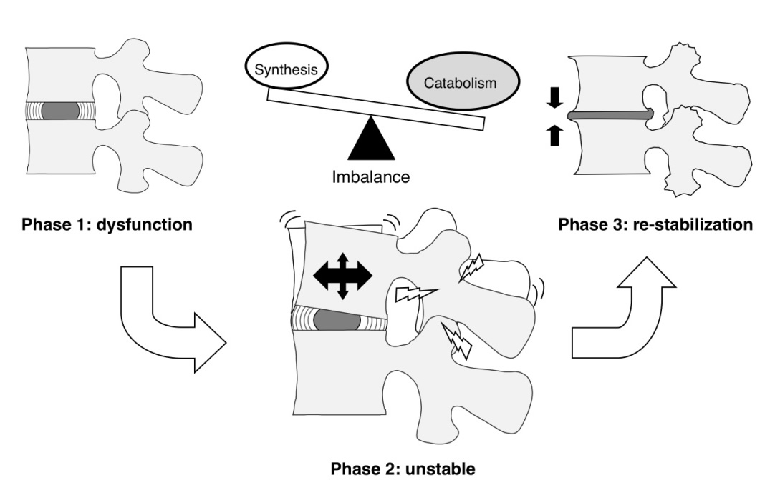
Διαδικασία Εκφύλισης
Διαταραχή ισορροπίας
Εκφυλιστική διαδικασία
Δυσλειτουργία
Kotaro Nishida, Koichiro Maeno, Kakutani Kenichiro, Takashi Yurube, and Masahiro Kurosaka (2011). Potential Gene Therapy for Intervertebral Disc Degeneration, Gene Therapy Applications, Prof. Chunsheng Kang (Ed.), ISBN: 978-953-307-541-9, InTech, DOI: 10.5772/17787. Available from: intechopen.com
Αστάθεια

Slide 25
Εκφύλιση
Η συμπεριφορά του μεσοσπονδυλίου δίσκου επηρεάζεται αποκλειστικά από την υδρόφιλη δυνατότητά του και όχι από το γένος ή την ηλικία.
Η εκφύλιση του μεσοσπονδύλιου δίσκου συνδυάζεται με την ελάττωση της περιεκτικότητάς του σε πρωτεογλυκάνες, γεγονός που επηρεάζει αρνητικά την υδρόφιλη δυνατότητά του.
Leonardo Fonseca Rodrigues, Paula Voloch and Flávio Cavallari (2012). Nonfusion Techniques for Degenerative Lumbar Diseases Treatment, Low Back Pain Pathogenesis and Treatment, Dr. Yoshihito Sakai (Ed.), ISBN: 978-953-51-0338-7, InTech, Available from: intechopen.com

Slide 26
Οσφυϊκή Μοίρα
Η κινητικότητα στις διάφορες μοίρες της σπονδυλικής στήλης είναι αποτέλεσμα των επιμέρους κινήσεων των κινητικών μονάδων.
Στην οσφυϊκή μοίρα:
Οι αρθρικές επιφάνειες σχηματίζουν γωνία 90^{ο} με το εγκάρσιο επίπεδο και 45^{ο} με το μετωπιαίο επίπεδο.
Γίνεται κάμψη και έκταση.
H λεκάνη με την κλίση της επαυξάνει την κίνηση του κορμού.

Slide 27
Κάμψη Οσφυϊκής Μοίρας
Συμπίεση
Διάταση
photobucket.com
Κάμψη
οσφυϊκή μοίρα
slideshare.net

Slide 28
Έκταση Οσφυϊκής Μοίρας
1
2
3
Σπονδυλικό σώμα
Μεσοσπον-δύλιος δίσκος
Σπονδυλικό τρήμα
photobucket.com
Στην έκταση:
μειώνεται η διάμετρος των σπονδυλικών τρημάτων,
η συμπίεση του μεσοσπονδυλίου δίσκου φτάνει το 200% σε σχέση με την κάμψη.
slideshare.net

Slide 29
Θωρακική- Αυχενική Μοίρα
Στην θωρακική μοίρα:
Οι αρθρικές επιφάνειες σχηματίζουν γωνία 60^{ο} με το εγκάρσιο επίπεδο και 20^{ο} με το μετωπιαίο επίπεδο.
Γίνεται πλάγια κάμψη και στροφή.
Oι πλευρές περιορίζουν την κίνηση .
Στην αυχενική μοίρα:
Οι αρθρικές επιφάνειες σχηματίζουν γωνία 45^{ο} με το εγκάρσιο επίπεδο και είναι παράλληλες με το μετωπιαίο επίπεδο.
Από τον Α3 έως και τον Α7 γίνεται κάμψη, έκταση, πλάγια κάμψη και στροφή.

Slide 30
Τροχιά Κίνησης 1/2
Πλάγια Κάμψη:
Η μέγιστη τροχιά παρουσιάζεται στην θωρακική μοίρα.
Η μικρότερη τροχιά παρουσιάζεται στο θωρακο-οσφυϊκό επίπεδο.
Στροφή:
Η μεγαλύτερη τροχιά γίνεται στην ανώτερη θωρακική μοίρα, μέχρι 9^{ο}. Προς τα κάτω βαίνει μειούμενη, μέχρι 2^{ο}.
Η τροχιά στο θωρακο-οσφυϊκό επίπεδο αυξάνεται πάλι, περίπου 5^{ο}.
Σε φυσιολογικές δομές το κέντρο της κίνησης ευρίσκεται στον μεσοσπονδύλιο δίσκο.

Slide 31
Τροχιά Κίνησης 2/2
Κάμψη - Έκταση:
Η τροχιά βαίνει αυξανόμενη από τον πρώτο μέχρι τον δωδέκατο θωρακικό σπόνδυλο, από 4^{ο} έως 12^{ο}.
Στο θωρακο-οσφυϊκό επίπεδο γίνεται η μέγιστη τροχιά, περίπου 20^{ο} .
slideshare.net

Slide 32
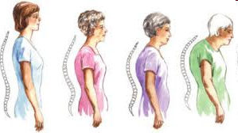
Φύλο - Ηλικία
Η τροχιά της κίνησης επηρεάζεται από το φύλο και την ηλικία.
Φύλο. Οι άνδρες έχουν μεγαλύτερη κινητικότητα στην κάμψη-έκταση, ενώ οι γυναίκες στην πλάγια κάμψη.
Ηλικία. Η τροχιά ελαττώνεται κατά 50% από την νεότητα μέχρι την τρίτη ηλικία.
spineuniverse.com

Slide 33
Συνδεσμικές Δομές 1/2
Στη κάμψη του κορμού, σε συνδυασμό με στροφή, τα φορτία είναι ιδιαίτερα μεγάλα.
Η μέγιστη διάταση του αρθρικού θύλακα συμβαίνει στην στροφή.
Κάθε φορά ανάλογα με την κίνηση διατείνονται διαφορετικές συνδεσμικές δομές.
Οι συνδεσμικές κατασκευές (πλην του ωχρού συνδέσμου), έχοντας στη δομή τους μεγάλο ποσοστό κολλαγόνων ινών, δεν είναι ιδιαίτερα ελαστικές.

Slide 34
Συνδεσμικές Δομές 2/2
Μεσεγκάρσιοι σύνδεσμοι
Μεσεγκάρσιοι σύνδεσμοι
Σύνδεσμοι του αρθρικού θύλακα
Οπίσθιος επιμήκης σύδεσμος
Μεσακάνθιοι σύνδεσμοι
Πρόσθιος επιμήκης σύδεσμος
Υπακάνθιοι σύνδεσμοι
slideshare.net

Slide 35
Ωχρός Σύνδεσμος
Ο ωχρός σύνδεσμος, που συνδέει δυο γειτονικούς σπονδύλους μεταξύ τους, αποτελεί εξαίρεση λόγω του μεγάλου ποσοστού ελαστίνης.
Κατά την κάμψη βραχύνεται, κατά την έκταση διατείνεται.
Ακόμη και όταν η σπονδυλική στήλη είναι σε ουδέτερη θέση, χάρις στις ελαστικές του ιδιότητες, είναι σε διαρκή διάταση.
Εξασφαλίζει προ- φόρτιση στον μεσοσπονδύλιο δίσκο εξυπηρετώντας έτσι, με τους επιμήκεις συνδέσμους, την εσωτερική σταθερότητα της σπονδυλικής στήλης.

Slide 36
Επιμήκεις Σύνδεσμοι
Πρόσθιος επιμήκης σύνδεσμος. Ισχυρή συνδεσμική δομή. Στην έκταση διατείνεται.
Οπίσθιος επιμήκης σύνδεσμος. Στο ύψος της οσφυϊκής μοίρας η συνδεσμική δομή είναι λεπτή. Στην κάμψη διατείνεται.
έκταση
κάμψη
slideshare.net
slideshare.net

Slide 37
Ιερολαγόνιες αρθρώσεις
Οι ιερολαγόνιες αρθρώσεις:
Περιβάλλονται από παχιές συνδεσμικές δομές.
Η κινητικότητά τους είναι ελάχιστη.
Προστατεύουν τις μεσοσπονδύλιες αρθρώσεις αποσβεννύοντας τους κραδασμούς.
1
2
3
1.λαγόνιο οστό 2.ιερό οστό 3.ιερολαγόνιοι σύνδεσμοι
slideshare.net

Slide 38
Πυελικός Δακτύλιος 1/2
Οι ιερολαγόνιες αρθρώσεις και η ηβική σύμφυση συνδέουν τα οστέινα τμήματα της πυελικής ζώνης (τα δύο ανώνυμα οστά) με το ιερό οστό και σχηματίζουν ένα σταθερό δακτύλιο, που ονομάζεται πυελικός δακτύλιος.
Η σταθερότητα του πυελικού δακτυλίου αποτελεί σημαντική προϋπόθεση για την μεταβίβαση του βάρους του κορμού στα κάτω άκρα.

Slide 39
Πυελικός Δακτύλιος 2/2
Τέταρτος οσφυϊκός σπόνδυλος
Πρόσθιος επιμήκης σύνδεσμος
Πρόσθιος ιερολαγόνιος σύνδεσμος
Οσφυολαγόνιος σύνδεσμος
Βουβωνικός σύνδεσμος
Πρόσθια άνω λαγόνια άκανθα
Αρθρικός θύλακας ισχίου
Μεγάλος τροχαντήρας
Λαγονομηρικός σύνδεσμος
Ηβική σύμφυση
Θυροειδής υμένας
Άνω ηβικός σύνδεσμος
“Sobo 1909 208”, από CFCF διαθέσιμο ως κοινό κτήμα

Slide 40
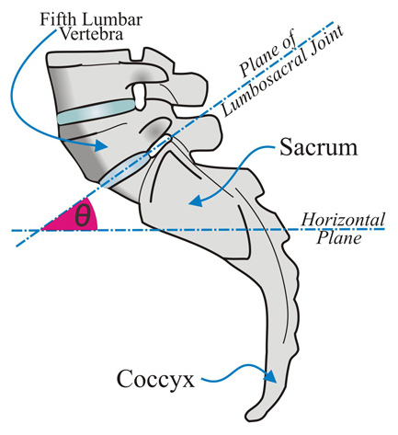
Ιερό Οστό
Το ιερό οστό είναι ένα καθηλωμένο τμήμα του πυελικού δακτυλίου, που συμβάλλει ελάχιστα στον ευθειασμό της σπονδυλικής στήλης.
Δημιουργείται μια χαρακτηριστική οξεία γωνία στη συμβολή της προϊερής σπονδυλικής στήλης με το ιερό οστό, η ιερά γωνία.
Πέμπτος οσφυϊκός σπόνδυλος
Επίπεδο
Οσφυοϊεράς άρθρωσης
Ιερό οστό
Οριζόντιο
επίπεδο
Κόκκυγας
iadms.org

Slide 41
Ιερά Γωνία
Ιερά είναι η γωνία που σχηματίζεται μεταξύ του οριζοντίου επιπέδου και της άνω επιφάνειας του ιερού οστού. Το μέσο άνοιγμά της είναι 30^{ο} .
Φυσιολογική Θέση
κατακόρυφο επίπεδο
Οσφυϊκή λόρδωση
30^{Ο}
<
Ηβική σύμφυση
slideshare.net

Slide 42
Μέση Θέση Λεκάνης
Η βάση του ιερού οστού έχει κλίση προς τα εμπρός και κάτω.
Η πρόσθια άνω λαγόνια άκανθα και η ηβική σύμφυση ευρίσκονται στο ίδιο κατακόρυφο επίπεδο.
Η ιερά γωνία είναι περίπου 30 μοίρες.
30^{Ο}
Ηβική
σύμφυση
chiropracticforlife.com

Slide 43
Οπίσθια Κλίση Λεκάνης
Όταν η λεκάνη έχει οπίσθια κλίση η γωνία αυτή ελαττώνεται καθώς και η έκταση της οσφυϊκής μοίρας.
Η θωρακική μοίρα τροποποιεί την έκτασή της (την αυξάνει), για να ελέγξει κατάλληλα το κέντρο βάρους και να μειώσει την κατανάλωση μυϊκής ενέργειας.
chiropracticforlife.com

Slide 44
Πρόσθια Κλίση Λεκάνης
Όταν η λεκάνη έρχεται σε πρόσθια κλίση αυξάνεται:
η ιερά γωνία,
η οσφυϊκή έκταση,
το θωρακικό κύρτωμα.
<30^{Ο}
Ηβική σύμφυση
chiropracticforlife.com

Slide 45
Η Κλίση της Λεκάνης
Σχηματική απεικόνιση της δύναμης της βαρύτητας και οι δομικές κατασκευές, που επηρεάζονται από τα αναπτυσσόμενα φορτία.
Φυσιολογική θέση
Οπίσθια κλίση
Πρόσθια κλίση
Ο3
Ο3
Ο3
Ιερό οστό
quizlet.com

Slide 46
Άκαμπτη Όρθια Θέση
Στην «άκαμπτη » όρθια θέση, μέσα η κοιλιά - έξω το στήθος, η λεκάνη είναι σε μέση θέση και προσανατολίζεται όπως παρακάτω:
Οι πρόσθιες και οπίσθιες άνω λαγόνιες άκανθες ευρίσκονται στο ίδιο οριζόντιο επίπεδο.
Η πρόσθια άνω λαγόνια άκανθα ευρίσκεται αμέσως υψηλότερα από την ηβική σύμφυση, στο ίδιο κατακόρυφο επίπεδο.
slideshare.net

Slide 47
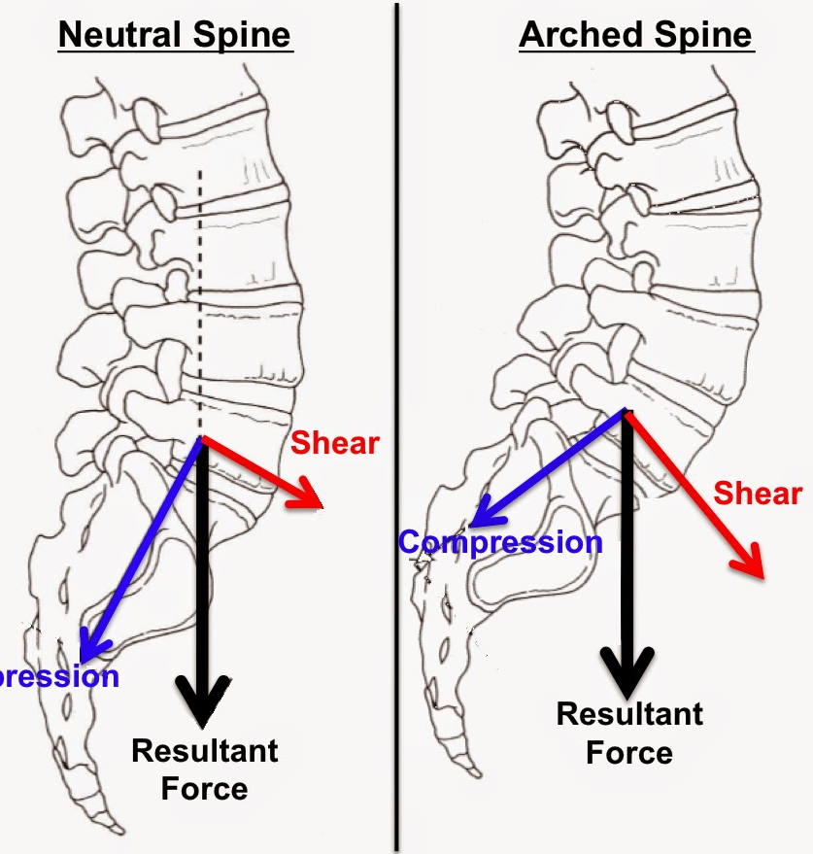
Μέση θέση και Πρόσθια Κλίση
Η βαρύτητα: συνισταμένη. Συμπιεστικές και διατμητικές δυνάμεις: συνιστώσες.
Η λεκάνη:
σε μέση θέση/ η οσφυϊκή μοίρα σε ουδέτερη θέση.
σε πρόσθια κλίση/ η οσφυϊκή μοίρα σε αυξημένη έκταση
Η ουδέτερη θέση δεν μπορεί να διατηρηθεί επί μακρόν, λόγω κούρασης.
Ουδέτερη θέση
Αυξημένη έκταση
Διατμητική
Διατμητική
Συμπιεστική
Συμπιεστική
Συνισταμένη
Συνισταμένη
fitnesspollenator.com

Slide 48
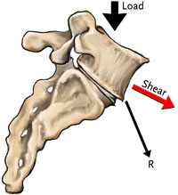
Οσφυϊκή Μοίρα/Ιερό Οστό
Οι δυνάμεις και οι ροπές, που αναπτύσσονται στην οσφυϊκή μοίρα, εξ αιτίας των ασκουμένων φορτίων.
Ροπή λόγω των ασκούμενων φορτίων.
Διατμητικές δυνάμεις, κάθετες με τον επιμήκη άξονα του σπονδύλου
Εκτείνοντες μύες
φορτίο
lowerback-injuryprevention.wikispaces.com
Συμπιεστικές δυνάμεις, παράλληλες με τον επιμήκη άξονα του σπονδύλου
msb.medtronic.com

Slide 49
Συμπιεστικές/Διατμητικές Δυνάμεις
Στις αρθρώσεις της κατώτερης θωρακικής μοίρας εφαρμόζονται μεγάλα φορτία.
Λόγω διαφορετικής γεωμετρικής
Κορμός
κατασκευής, η πίεση είναι μικρότερη από αυτή, που ασκείται στην οσφυϊκή μοίρα.
Διατμητικές δυνάμεις
Συμπιεστικές δυνάμεις
lowerback-injuryprevention.wikispaces.com

Slide 50
Γωνία Κλίσης της Πυέλου
Στην φυσιολογική (χαλαρή) όρθια στάση:
Η γραμμή που περνά από την πρόσθια και την οπίσθια άνω λαγόνια άκανθα σχηματίζει με το οριζόντιο επίπεδο γωνία 12 μοιρών, δηλαδή η λεκάνη έχει ελάχιστη κλίση προς τα εμπρός.
Η γωνία αυτή είναι η γωνία κλίσης της πυέλου.
chiro.org

Slide 51
Φορτία /Σπονδυλική Στήλη
Η λεκάνη παίζει σημαντικό ρόλο στην μυϊκή δραστηριότητα και στα φορτία, που ασκούνται στην σπονδυλική στήλη.
Η σπονδυλική στήλη, χάρις στα κυρτώματά της στο προσθιοπίσθιο επίπεδο, έχει ανθεκτικότητα σε μεγαλύτερα φορτία από ότι, εάν θα ήταν ευθειασμένη.
Όταν το άτομο στέκεται, οι μύες της στάσης είναι σε δραστηριότητα.
Όσο πιο "σωστή" είναι η στάση, τόσο μικρότερη είναι η μυϊκή δραστηριότητα.

Slide 52
Γραμμή Βαρύτητας
Η γραμμή της βαρύτητας περνά εμπρός από τον εγκάρσιο άξονα κίνησης του κορμού
Κάθε μετακίνηση της γραμμής της βαρύτητας αλλάζει τις ροπές, που πρέπει να αναπτυχθούν από τους εκτείνοντες μύες του κορμού, για να ελεγχθεί η κίνηση. .
© 20 Φεβ 2014 OpenStax College. Textbook content από OpenStax College διαθέσιμο με άδεια Creative Commons Attribution License 3.0.

Slide 53
Μύες Όρθιας Στάσης
1. Εκτείνοντες αυχενικής μοίρας
2. Καμπτήρες αυχενικής μοίρας
3. Εκτείνοντες σπονδυλικής στήλης
4. Καμπτήρες σπονδυλικής στήλης
5. Λαγονοψοίτης
6. Μεγάλος γλουτιαίος
7. Ισχιοκνημιαίοι
8. Τετρακέφαλος
9.Γαστροκνήμιος,υποκνημίδιος
10. Πρόσθιος κνημιαίος
1
2
3
4
5
6
8
7
10
9
chiro.org

Slide 54
Μυϊκά συστήματα
Η σπονδυλική στήλη περιβάλλεται από μυϊκά συστήματα, που προσφύονται στις εγκάρσιες και τις ακανθώδεις αποφύσεις των σπονδύλων.
Αυτοί οι μύες είναι υπεύθυνοι για την δυνατότητα της σπονδυλικής στήλης να κινηθεί πλευρικά ή στο προσθιοπίσθιο επίπεδο.
Εκκινούν την κίνηση και παρέχουν εξωτερική σταθερότητα.

Slide 55
Μύες Οπίσθιας Επιφάνειας Κορμού
curingchronicpain.com
slideshare.net

Slide 56
Μύες του Κορμού
Κλείδα
Μικρός θωρακικός
Πλευρές
υποπλεύριοι
Μείζων θωρακικός
Έσω μεσοπλεύριοι
Στέρνο
Έσω
Έξω
Πρόσθιος οδοντωτός
Έξω μεσοπλεύριοι
μεσοπλεύριοι
© 6 Ιαν 2015 OpenStax College. Textbook content produced by OpenStax College is licensed under a Creative Commons Attribution License 4.0 license.

Slide 57
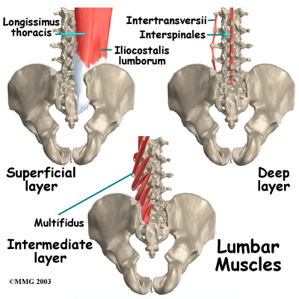
Μύες Λεκάνης
Μήκιστος νωτιαίος
Μεσεγκάρσιοι
Μεσακάνθιοι
Λαγονο-πλευρικός
ΕΠΙΦΑΝΙΑΚΟΙ
ΕΝ ΤΩ ΒΑΘΕΙ
Πολυσχιδής
ΜΕΣΟΙ
eorthopod.com

Slide 58
Οπίσθιοι Μύες της Πυέλου
Τετράγωνος οσφυϊκός μυς
Λαγόνια οστά
Λαγόνιοι μύες
Ιερό οστό
Μείζων ψοίτης μυς
© 6 Ιαν 2015 OpenStax College. Textbook content produced by OpenStax College is licensed under a Creative Commons Attribution License 4.0 license.

Slide 59
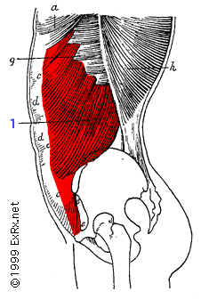
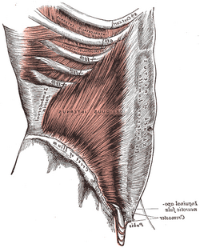
Κοιλιακοί μύες 1/4
© 6 Ιαν 2015 OpenStax College. Textbook content produced by OpenStax College is licensed under a Creative Commons Attribution License 4.0 license.

Slide 60
Κοιλιακοί μύες 2/4
Έξω λοξός κοιλιακός μυς.
Έσω λοξός κοιλιακός μυς.
Ορθός κοιλιακός μυς.
educacionfisicamaruxamallo.wikispaces.com

Slide 61
Κοιλιακοί μύες 3/4
1.Πολυσχιδής
2.Διάφραγμα
3.Εγκάρσιος κοιλιακός
4.Μύες πυελικού εδάφους
5.Ηβικό οστό
6.Πολυσχιδείς
7. Ιερό οστό
2
6
3
7
2
1
3
5
4
4
thepregnancycentre.com.au
brentbrookbush.com

Slide 62
Κοιλιακοί μύες 4/4
Οι περισσότερο ενεργοί μύες είναι:
οι μύες του κοιλιακού τοιχώματος,
οι γλουτιαίοι μύες και
οι ιγνυακοί μύες
Ο εγκάρσιος και οι λοξοί κοιλιακοί μύες αναπτύσσουν την μυϊκή δραστηριότητα, που απαιτείται για την αύξηση της ενδοκοιλιακής πίεσης.
Εγκάρσιος κοιλιακός
educacionfisicamaruxamallo.wikispaces.com

Slide 63
Ενδοκοιλιακή Πίεση 1/3
Η ενδοκοιλιακή πίεση συμβάλλει στην εξισορρόπηση των δυνάμεων, που αναπτύσσονται στην οσφυοϊερά περιοχή.
Η αύξηση της ενδοκοιλιακής πίεσης:
Σταθεροποιεί τον κορμό.
Μειώνει τις φορτίσεις στην σπονδυλική στήλη.
Ελαττώνει την πίεση στους μεσοσπονδυλίους δίσκους, μέχρι 30% στο κατώτερο και 50% στο ανώτερο τμήμα της οσφυϊκής μοίρας της σπονδυλικής στήλης.
Μειώνει τις δυνάμεις, που ασκούνται από τους αυτόχθονες ραχιαίους μύες περισσότερο από 50%.

Slide 64
Ενδοκοιλιακή Πίεση 2/3
Η ταυτόχρονη ενεργοποίηση των μυών του πυελικού εδάφους, του διαφράγματος, και των κοιλιακών μυών:
Αυξάνει την πίεση στην κοιλιακή κοιλότητα.
Ελαττώνει την τάση στην οσφυϊκή μοίρα διατηρώντας τα σπλάχνα χαμηλά.
Η κοιλιακή χώρα λειτουργεί ως υδραυλικός σάκος. Oι μύες διατηρούν:
το διάφραγμα υψηλά,
το πυελικό έδαφος χαμηλά και
την σπονδυλική στήλη σε έλξη.
chiro.org

Slide 65
Ενδοκοιλιακή Πίεση 3/3
.
.
Α. Σε αδυναμία των κοιλιακών μυών ανατρέπεται η ισορροπία, τα σπλάχνα μετακινούνται εμπρός και αυξάνεται η τάση των εκτεινόντων μυών.
Β. Σε παχυσαρκία με χαλαρούς κοιλιακούς μύες, το κέντρο της μάζας μετατοπίζεται προς τα εμπρός προκαλώντας αύξηση στην ιερά γωνία και υπερέκταση στην οσφυϊκή μοίρα.
Α
Β
chiro.org

Slide 66
Παχυσαρκία
Ο μοχλοβραχίονας αντίστασης μεγαλώνει σε υπέρβαρα άτομα.
Το έργο, που χρειάζεται να αποδώσουν τα μυϊκά συστήματα, είναι μεγαλύτερο.
thechiropracticimpactreport.com

Slide 67
Θέση Κεφαλής
Εάν το κεφάλι έχει μετατοπιστεί προς τα εμπρός, μετατοπίζεται το κέντρο βάρους αναλόγως.
Ο άνω κορμός, επίσης, μετατοπίζεται προς τα πίσω.
Γίνεται αναγκαστική προσαρμογή από τα ισχία με κλίση εμπρός, γίνεται δηλαδή κάμψη.
chagrinvalleywellness.com

Slide 68
Σταθεροποίηση 1/4
Ενεργητική σταθεροποίηση επιτυγχάνεται από τους σταθεροποιούς μύες της περιοχής, δηλαδή τους κοιλιακους και τους μύες της θωρακικής μοίρας.
Απαιτείται:
Κινητικότητα στην θωρακική μοίρα και τις πλευρές.
Ελαστικότητα στους μύες του πυρήνα, ώστε να υπάρχει δυνατότητα κατάλληλης σταθεροποίησης του θωρακικού τοιχώματος κατά την κίνηση, κατά την άσκηση.

Slide 69
Σταθεροποίηση 2/4
Όταν τα μυϊκά συστήματα δεν συνεργάζονται κατάλληλα για την σταθεροποίηση, προκαλείται έλλειψη ελαστικότητας.
Λόγω της ακαμψίας του θωρακικού κλωβού, η μέση θωρακική μοίρα χάνει την δυνατότητά της για στροφή.
Οι ωμοπλάτες έρχονται σε απαγωγή αυξάνοντας την τάση στους ώμους.
Όταν γίνονται εκρηκτικές κινήσεις, ο θωρακικός κλωβός παρέχει παθητική σταθεροποίηση.

Slide 70
Σταθεροποίηση 3/4
Με την εισπνοή, ο θωρακικός κλωβός προκαλεί συμπίεση και αναγκάζει τις αρθρώσεις της οσφυϊκής μοίρας να κλειδώνουν σε υπερέκταση.
pinterest.com

Slide 71
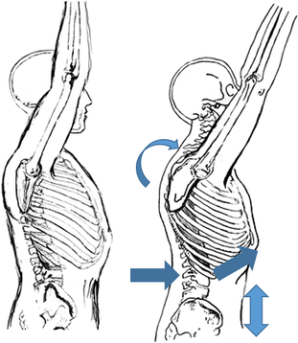
Σταθεροποίηση 4/4
Ο θωρακικός κλωβός παρέχει παθητική σταθεροποίηση κατά την κίνηση, στο τέλος της τροχιάς των αρθρώσεων, εάν τα σταθεροποιητικά μυϊκά συστήματα έχουν αδυναμία ή είναι ανενεργά.
teamchiroames.com

Slide 72
Λορδωτική Θέση
Όταν οι κοιλιακοί είναι χαλαροί, το αποτέλεσμα είναι μια παθητική, χαλαρή στάση με υπερβολικό βαθμό πρόσθιας πυελικής έγκλισης.
Η λορδωτική θέση της οσφυϊκής μοίρας αυξάνεται λόγω προοδευτικής
1
2
3
Εκτείνοντες οσφυϊκής μοίρας
Τετράγωνος οσφυϊκός.
Λαγονοψοϊτης
Ορθός μηριαίος
βράχυνσης των ενδογενών ραχιαίων μυών.
Η θέση αυτή ενισχύεται από την βράχυνση του λαγονοψοίτη.
4
“Lumbar lordosis”, από sportEX journals διαθέσιμο με άδεια CC BY-ND 2.0

Slide 73
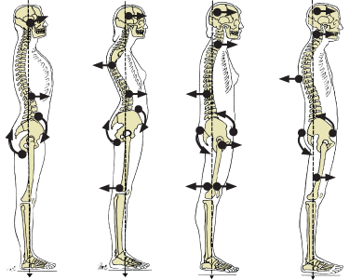
Παρεκκλίσεις Στάσης
Αναδεικνύεται η φορά της μετατόπισης και στροφής των τμημάτων του σώματος σε όρθια στάση με συγκεκριμένη παρέκκλιση και στροφή της λεκάνης.
Α
Β
Γ
Δ
https://www.acefitness.org/blog/2909/set-it-straight
Πρόσθια κλίση
Οπίσθια κλίση
Λόρδωση
Κύφωση
Επίπεδη ράχη
Sway back
acefitness.org

Slide 74
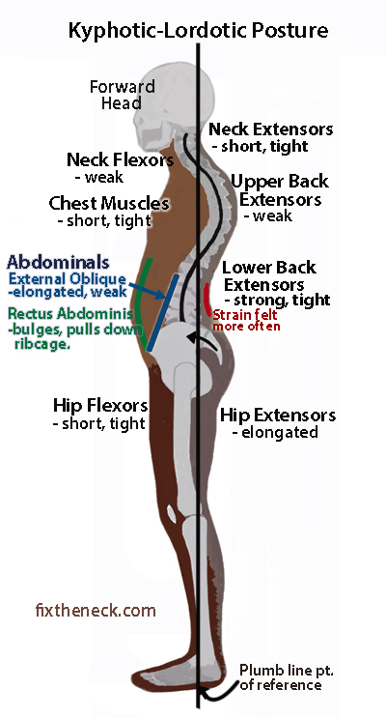
Κυφωτική-Λορδωτική Στάση 1/2
Καμπτήρες ισχίου:
Αυξημένη τάση,
Βραχυσμένοι
Εκτείνοντες ισχίου
Διατεταμένοι
Β
Α
Α
fixtheneck.com

Slide 75
Κυφωτική-Λορδωτική Στάση 2/2
Αδύνατοι: Καμπτήρες αυχενικής μοίρας. Εκτείνοντες ανώτερης θωρακικής μοίρας Κοιλιακοί [ ],διατεταμένοι. Ορθός Κοιλιακός [ ].
Αυξημένη τάση: Εκτείνοντες αυχενικής μοίρας, βραχυσμένοι. Εκτείνοντες οσφυϊκής μοίρας,[ ] δυνατοί και ευαίσθητοι. Μύες πρόσθιας επιφάνειας του θώρακα.
Β
Κεφάλι εμπρός
fixtheneck.com

Slide 76
Υπερ-λόρδωση
Υπερβολική λόρδωση.
Μικρή υπερέκταση στα γόνατα.
Αδύναμοι κοιλιακοί.
Αυξημένη τάση σε: καμπτήρες ισχίου, τείνοντα την πλατεία περιτονία, εκτείνοντες οσφυϊκή μοίρα.
Συμπιεστικές δυνάμεις στους οπίσθιους παράγοντες.
Όλοι οι παραπάνω παράγοντες προδιαθέτουν σε πόνο στην οσφυϊκή μοίρα.
fixtheneck.com
slideshare.net

Slide 77
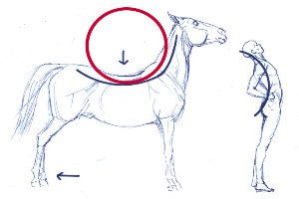
Sway back
Αυξημένο λορδωτικό και κυφωτικό κύρτωμα.
Αδυναμία στους κατώτερους εκτείνοντες θωρακικής μοίρας, τους κοιλιακούς, και τους καμπτήρες ισχίου.
Αυξημένη τάση στους εκτείνοντες του ισχίου, τους εκτείνοντες της κατώτερης οσφυϊκής μοίρας, τους ανώτερους κοιλιακούς.
Υπερέκταση στα ισχία και τα γόνατα.
Μετατόπιση του κορμού πίσω.
Μετατόπιση της λεκάνης εμπρός και
στροφή πίσω.
Άρθρωση ισχίου
fixtheneck.com
gutierrezchiropractic.com

Slide 78
Επίπεδη Ράχη
Σχετική μείωση της οσφυικής λόρδωσης.
Το κέντρο μάζας μετατοπίζεται εμπρός.
Οπίσθια κλίση της λεκάνης, και ευθειασμός της οσφυϊκής μοίρας .
Υπερέκταση σε ισχία και γόνατα.
fixtheneck.com
slideshare.net

Slide 79
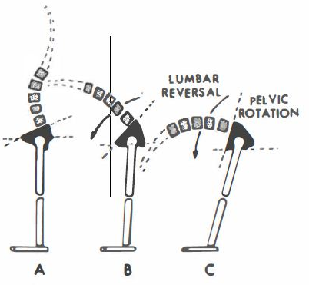
Κορμός/Λεκάνη
Οι λειτουργικές κινήσεις του κορμού:
Εμπλέκουν σε κίνηση διάφορα επίπεδα της σπονδυλικής στήλης.
Απαιτούν τη συνεργασία της λεκάνης, αφού είναι σημαντική για την αύξηση της λειτουργικής τροχιάς.
lower-backpain.blogspot.gr

Slide 80
Κάμψη
Η κάμψη προς τα εμπρός εξελίσσεται σε δύο φάσεις.
Στις πρώτες 60^{ο} η λεκάνη κλειδώνεται από τους οπίσθιους μύες. Το 70% της κίνησης γίνεται στο οσφυο-ιερό επίπεδο, το 20% στο ύψος Ο4- Ο5 και το 10% στο Ο1-Ο3 διάστημα. Η κίνηση γίνεται ομαλά με την συνεργασία των εκτεινόντων της σπονδυλικής στήλης.
Από 60^{ο} έως 85^{ο} το ισχίο απελευθερώνεται και η λεκάνη στρέφεται εμπρός γύρω από εγκάρσιο άξονα της άρθρωσης του ισχίου. Κοντά στο τέλος της σπονδυλικής κάμψης, η βάση του ιερού ακολουθεί την κίνηση του πέμπτου οσφυϊκού σπονδύλου.

Slide 81
Όρθια Θέση Κάμψη 1/3
Η κάμψη στον κορμό αρχίζει από τους κοιλιακούς μύες και τη σπονδυλική μοίρα του ψοΐτη μυός.
Το βάρος του άνω κορμού προκαλεί επιπλέον κάμψη, η οποία ελέγχεται από την δραστηριότητα των εκτεινόντων μυών του κορμού.
Όταν ολοκληρωθεί η κάμψη του κορμού έχουν έλθει πλέον οι εκτείνοντες μύες σε τέλεια διάταση, ο κορμός συγκρατείται παθητικά από τους μύες και τους οπίσθιους συνδέσμους, που είναι επίσης σε διάταση.
Από την πλήρη κάμψη στην έκταση συμβαίνει η αντίστροφη διαδικασία.

Slide 82
Όρθια Θέση Κάμψη 2/3
Οι δυνάμεις που αναπτύσσονται από τους συνδέσμους (καθώς έχουν μικρούς μοχλοβραχίονες, λόγω των «κοντινών» τους προσφύσεων) είναι ιδιαίτερα μεγάλες, εάν δεν γίνει σταθεροποίηση από τους μύες.
Για να προστατευτούν οι συνδεσμικές κατασκευές πρέπει από την έναρξη της διαδικασίας να ενεργοποιηθούν ως σταθεροποιοί οι εκτείνοντες του κορμού.
principlefourosteopathy.com

Slide 83
Όρθια Θέση Κάμψη 3/3
Η οσφυϊκή μοίρα έχει μικρότερη αντίσταση στις καμπτικές παρά στις συμπιεστικές δυνάμεις.
Είναι προτιμότερη η σταθεροποίηση της σπονδυλικής στήλης σε ευθιασμό παρά σε κάμψη.
slideshare.net
croydonpgmc.co.uk

Slide 84
Κάμψη Οσφυϊκής Μοίρας
Αποτυπώνεται η σχέση μεταξύ οσφυϊκής μοίρας, σπονδυλικής στήλης και των ισχίων στο προσθιοπίσθιο επίπεδο, κατά την κάμψη του κορμού.
Περιορισμός κινητικότητας σε κάποιο επίπεδο της σπονδυλικής στήλης προκαλεί υπερκινητικότητα σε γειτονικό επίπεδο.
slideshare.net

Slide 85
Περιορισμένη Κινητικότητα
Α. Μεγάλος περιορισμός κάμψης στα ισχία. Υπέρμετρη κάμψη στην οσφυϊκή μοίρα.
Β. Περιορισμένη κάμψη στην οσφυϊκή μοίρα. Μεγάλη τροχιά κάμψης στα ισχία.
Α
Β
lowerbackyoga.com

Slide 86
Φόρτιση 1/2
Τα φορτία στην σπονδυλική στήλη προέρχονται από:
Το βάρος του σώματος.
Τη μυϊκή δραστηριότητα.
Την φόρτιση που ασκείται από τους συνδέσμους.
Τα εξωτερικά φορτία.
Τα δυναμικά φορτία είναι μεγαλύτερα από τα στατικά.

Slide 87
Φόρτιση 2/2
Όλες οι κινήσεις προκαλούν στην οσφυϊκή μοίρα, από μικρή αύξηση της φόρτισης (στην αργή βάδιση) μέχρι ιδιαίτερα μεγάλη φόρτιση (σε αθλητικές δραστηριότητες).
Ο πηκτοειδής πυρήνας ευρίσκεται κεντρικά εκτός από την οσφυϊκή μοίρα, όπου εντοπίζεται λίγο προς τα πίσω.
Τα φορτία στο μεσοσπονδύλιο δίσκο στην οσφυϊκή μοίρα είναι αυξημένα σε συνδυασμένη κάμψη με στροφή ή σε πλάγια κάμψη.

Slide 88
Άνω / Κάτω Άκρα
Τα μυϊκά συστήματα των άνω άκρων εργάζονται στατικά.
Τα μυϊκά συστήματα των κάτω άκρων εργάζονται δυναμικά
ergonomics4schools.com

Slide 89
Φορτία / Οπίσθιο Τμήμα
Τα φορτία που επιβαρύνουν το οπίσθιο τμήμα της σπονδυλικής στήλης εξαρτώνται από την θέση, την κίνηση.
Στην οπίσθια περιοχή των οσφυϊκών σπονδύλων, στον ινώδη δακτύλιο, η πίεση εκτιμάται ότι είναι σχεδόν πενταπλάσια των συμπιεστικών φορτίων.
Τα φορτία στις αρθρώσεις φθάνουν στο 30% του συνολικού βάρους, όταν η σπονδυλική στήλη είναι σε υπερέκταση.

Slide 90
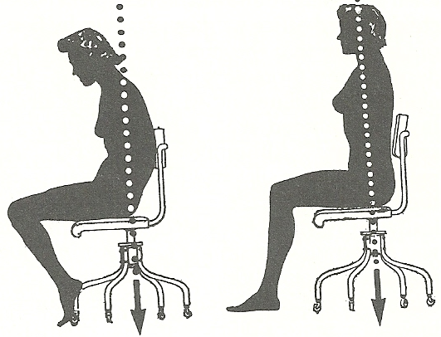
Καθιστή Θέση 1/5
Στην καθιστή θέση, η θέση της λεκάνης εξαρτάται από τη σχέση του κέντρου βάρους του σώματος με τα ισχιακά κυρτώματα.
chiro.org

Slide 91
Καθιστή Θέση 2/5
Κατά την φυσιολογική, συμμετρική, καθιστή θέση, το βάρος του σώματος κατανέμεται όπως παρακάτω:
Θέση Α
18% στα ισχιακά κυρτώματα,
21% στους μηρούς,
το 5% στο ιερό οστό.
Α
Β
Οπίσθια κλίση
Μέση θέση
Λεκάνη
chiro.org

Slide 92
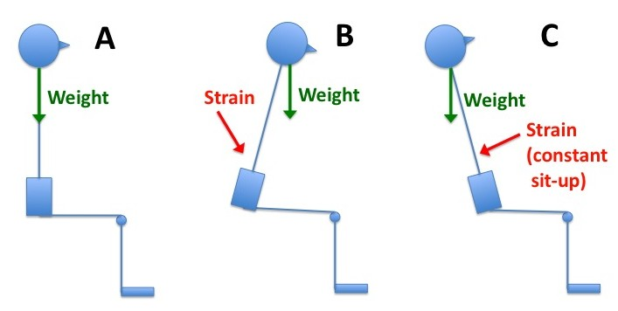
Καθιστή Θέση 3/5
Αυξημένη τάση
βάρος
βάρος
βάρος
Αυξημένη τάση
magicalrobot.org
Αποτυπώνεται σχηματικά η επίδραση των βραχυσμένων ή με αυξημένη τάση μυϊκών συστημάτων, καθώς και του βάρους του κορμού.
βραχείς
ισχιοκνημιαίοι
ισχιοκνημιαίοι
magicalrobot.org

Slide 93
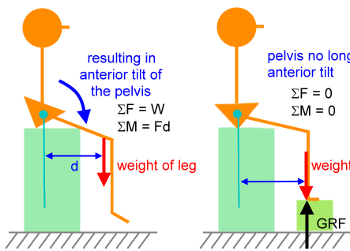
Κάτω Άκρα
Στη καθιστή θέση, το βάρος των κάτω άκρων, όταν αυτά δεν υποστηρίζονται, (Α) παρασύρει την λεκάνη σε πρόσθια κλίση, σε αντίθεση με την περίπτωση, (Β) που αυτά υποστηρίζονται.
Α
Β
Βάρος κάτω άκρων
Χωρίς
υποστήριξη
Κάτω άκρα
Με
υποστήριξη
pt.ntu.edu.tw

Slide 94
Καθιστή Θέση 4/5
Όταν το άτομο από καθιστή θέση σταθεί όρθιο, τα ισχία κάνουν 60 μοίρες έκταση. Οι υπόλοιπες 30 μοίρες προέρχονται από την οπίσθια κλίση της λεκάνης, η οποία διατείνει τους μύες της οσφυϊκής μοίρας .
Όταν γύρει κάποιος στο γραφείο, θα απαιτηθούν επιπλέον 40 έως 50 μοίρες κάμψης από την οσφυϊκή μοίρα ( τέταρτος- πέμπτος οσφυϊκός σπόνδυλος).
croydonpgmc.co.uk

Slide 95
Πίεση μεσοσπονδύλιου δίσκου
Στην καθιστή θέση, σε ανάκλιση, με υποστήριξη της οσφυϊκής μοίρας, τα φορτία ελαττώνονται. Αντίθετα, με υποστήριξη στην θωρακική μοίρα τα φορτία αυξάνονται σημαντικά ακόμη και σε θέση ανάκλισης.
90^{ο}
110^{ο}
slideshare.net

Slide 96
Καθιστή Θέση 5/5
Καθημερινότητα
croydonpgmc.co.uk
yogaback.com
nycstructuralintegration.com

Slide 97
Φόρτιση Οσφυϊκής Μοίρας 1/3
Τα φορτία στην οσφυϊκή μοίρα (τρίτο οσφυϊκό επίπεδο) είναι μικρότερα όταν ο κορμός γέρνει πίσω (6) παρά εάν κάμπτεται εμπρός (2).
1.Κρεμασμένα χέρια
2.Γράψιμο
3.Πληκτρολόγηση
4.Διαχείριση βάρους
5.Πίεση μοχλών με τα πόδια
6.Ανάκλιση, χαλαρή θέση
1
2
3
4
5
6
slideshare.net

Slide 98
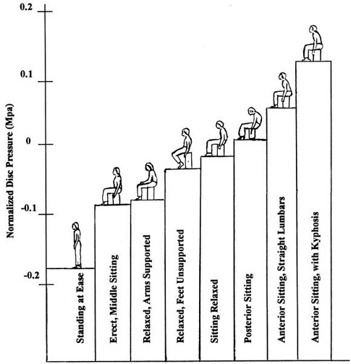
Φόρτιση Οσφυϊκής Μοίρας 2/3
Όρθια θέση.
Καθιστή θέση:
Κορμός όρθιος-Ισχία 90^{ο} -Χέρια κρεμασμένα
Κορμός χαλαρός- Χέρια στηριγμένα
Κορμός χαλαρός-Ισχία >90^{ο}
Χαλαρό κάθισμα
Κορμός σε συνολική κάμψη
Ισχία κάμψη <90^{ο} – Οσφυϊκή μοίρα ευθειασμένη
Κορμός χαλαρός- Χέρια κρεμασμένα -Ισχία <90^{ο}
2
3
4
5
6
7
8
1
quora.com

Slide 99
Φορτία /Οσφυϊκή Μοίρα
Η θέση του σώματος επηρεάζει τα αναπτυσσόμενα φορτία στην οσφυϊκή μοίρα της σπονδυλικής στήλης (τρίτος οσφυϊκός σπόνδυλος).
Τα μικρότερα φορτία είναι στην κατάκλιση με καλά υποστηριγμένη την οσφυϊκή μοίρα.
Στην χαλαρή όρθια θέση τα φορτία παραμένουν μικρά.
Αυξάνονται ιδιαίτερα στην καθιστή θέση.
Η εκρηκτική κίνηση αυξάνει δραματικά τις συμπιεστικές και τις διατμητικές δυνάμεις, που αναπτύσσονται στην σπονδυλική στήλη, καθώς και την τάση στους παρασπονδυλικούς μύες.

Slide 100
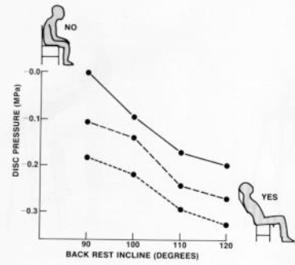
Φόρτιση Γράφημα
fitnesspollenator.com
Γίνεται σύγκριση των φορτίσεων με το κορμό σε διαφορετικές θέσεις σε κατάκλιση, όρθια και καθιστή θέση.
iloencyclopaedia.org

Slide 101
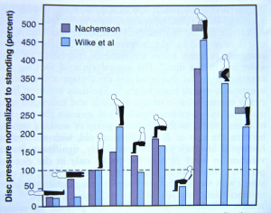
Nachemson/ Wilke
Σύγκριση ερευνών των Nachemson και Wilke, για την φόρτιση του τρίτου οσφυϊκού διαστήματος, σε διάφορες θέσεις και με βάρος.
ilocis.org

Slide 102
Βάρος
Η διαχείριση του βάρους επηρεάζει την φόρτιση της σπονδυλικής στήλης.
Τα μεγαλύτερα φορτία για την οσφυϊκή μοίρα είναι τα εξωτερικά φορτία.
Οι παράγοντες, που επηρεάζουν την επιβάρυνση κατά την διαχείριση βάρους είναι:
Η θέση του αντικειμένου σε σχέση με τον άξονα της κίνησης του σώματος
Το μέγεθος, το σχήμα, το βάρος και η πυκνότητα του αντικειμένου
Η τροχιά και ο τύπος της κίνησης του σώματος.

Slide 103
Μέγεθος και Σχήμα
Η ροπή που αναπτύσσεται στο οσφυοϊερό επίπεδο κατά την διαχείριση του βάρους.
Καθοριστικοί παράγοντες το σχήμα του αντικειμένου και η απόστασή του από τον άξονα, από το κέντρο, της κίνησης.
sfu.ca
sfu.ca

Slide 104
Μοχλοβραχίονας / Ροπή
193 Nm
213 Nm
151 Nm
slideshare.net
sfu.ca

Slide 105
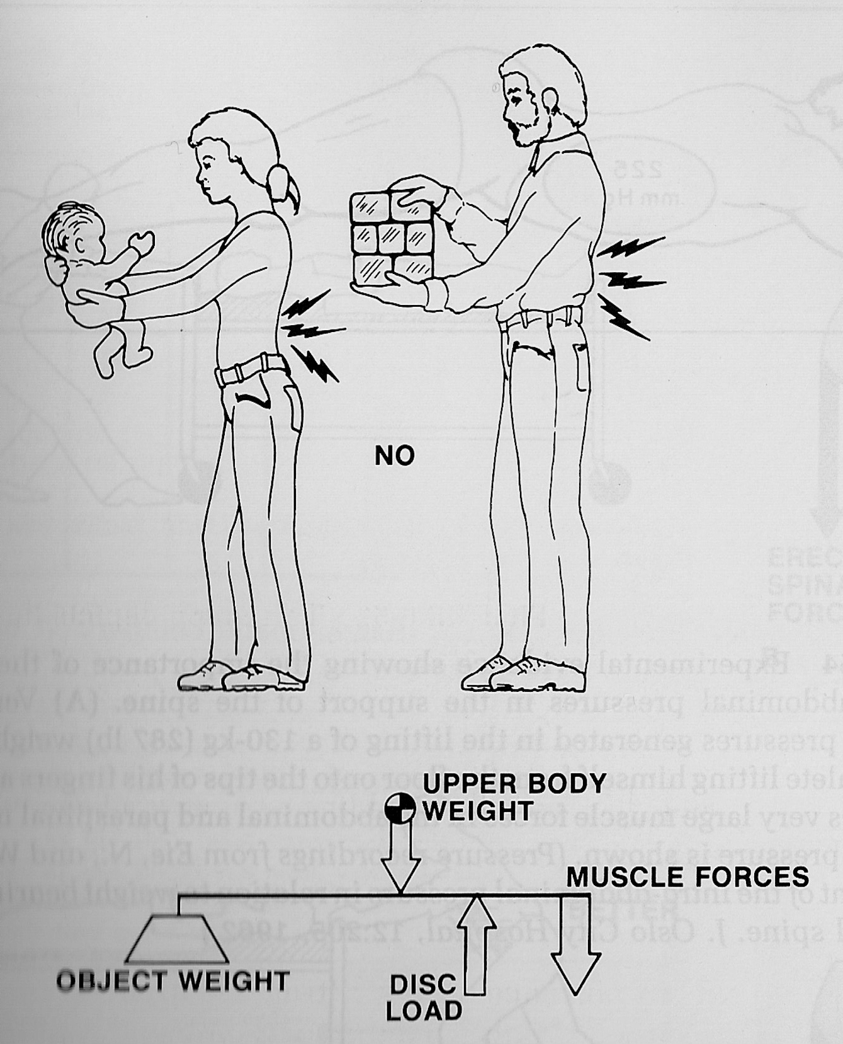
Μοχλοβραχίονας Αντίστασης 1/2
Απαράδεκτη διαχείριση
Βάρος άνω κορμού
Βάρος αντικειμένου
Φόρτιση στον μεσοσπονδύλιο δίσκο
Δύναμη μυών
1
2
3
4
thechiropracticimpactreport.com

Slide 106
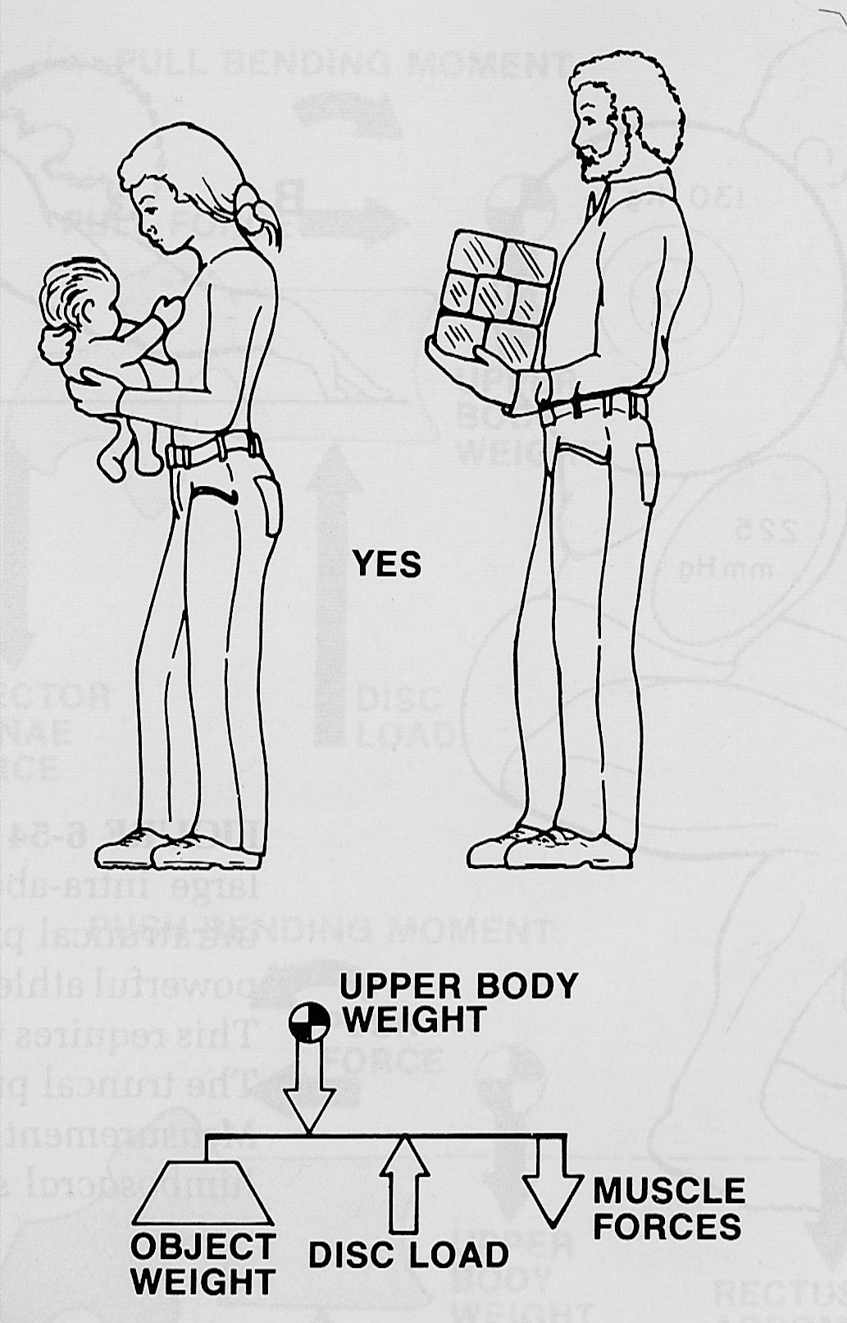
Μοχλοβραχίονας Αντίστασης 2/2
Αποδεκτή διαχείριση
Βάρος άνω κορμού
Βάρος αντικειμένου
Φόρτιση στον μεσοσπονδύλιο δίσκο
Δύναμη μυών
1
2
2
3
4
thechiropracticimpactreport.com

Slide 107
Άρση Φορτίου
α
β
http://advisor1.anamai.moph.go.th/factsheet/backpain.htm
πίεση
α
β
χρόνος
Φόρτιση κατά την διαχείριση βάρους. Οι δυνάμεις ,που ασκούνται στους μεσοσπονδυλίους δίσκους.
http://www.physio-pedia.com/Back_School
Notes:
Μετά την 106

Slide 108
Διαχείριση Βάρους 1/6
Μεταφορά βάρους από το έδαφος σε άλλο επίπεδο.
3
2
1
5
4
edweb.sdsu.edu
jonathanraymondwestlake.com

Slide 109
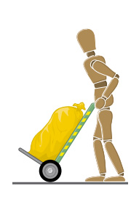
Διαχείριση Βάρους 2/6
Χαρατηριστικά αντικειμένου
Βάρος
Απόσταση
Όγκος
withoutdrugs.com
ninelives.com.au

Slide 110
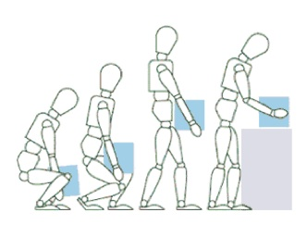
Διαχείριση Βάρους 3/6
coastalphysiotherapy.com.au
Μικρός μοχλοβραχίονας αντίστασης.
Κατάλληλη βάση στήριξης.
Διαχειρίσιμος όγκος αντικειμένου.
nationalvetcontent.edu.au

Slide 111
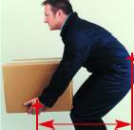
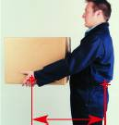
Διαχείριση Βάρους 4/6
Ύψος: κεφαλής, ώμου, αγκώνα, οσφυϊκής μοίρας, γόνατος.
Απόσταση από τον κορμό, το έδαφος.
Βάρος.
hse.gov.uk

Slide 112
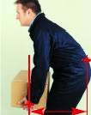
Διαχείριση Βάρους 5/6
Βάρος
Απόσταση από τον κορμό, το έδαφος.
Ύψος: κεφαλής, ώμου, αγκώνα, οσφυϊκής μοίρας, γόνατος.
hse.gov.uk

Slide 113
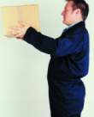
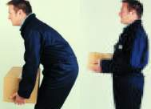
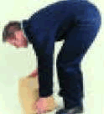
Διαχείριση Βάρους 6/6
Ύψος: κεφαλής, ώμου,, αγκώνα, οσφυϊκής μοίρας, γόνατος.
Απόσταση: από τον κορμό, το έδαφος
Βάρος.
hse.gov.uk

Slide 114
Φόρτιση Οσφυϊκής Μοίρας 3/3
Μοχλοβραχίονας αντίστασης:
α και 2α
Κίνδυνος τραυματισμού:
Β
Βάρος:
Β
Υψηλός
β, Β (20β)
β
Β
β
Μέτριος
2α
Χαμηλός
α
Όρθια θέση
Κάμψη κορμού
Καθιστή θέση
slideshare.net

Slide 115
Ώθηση Σχήμα
Η διαχείριση του βάρους μπορεί να εξυπηρετηθεί με την μετακίνησή του, έλξη ή ώθηση.
Η σταθερότητα του πέλματος στο έδαφος βοηθά στην άσκηση κατάλληλης δύναμης ώθησης.
© 20 Φεβ 2014 OpenStax College. Textbook content από OpenStax College διαθέσιμο με άδεια Creative Commons Attribution License 3.0.

Slide 116
Ώθηση
Οι μέγιστες δυνάμεις ώθησης, που ασκούνται εκφρασμένες ως ποσοστά του βάρους του σώματος.
slideshare.net

Slide 117
Έλξη
Οι μέγιστες δυνάμεις έλξης που ασκούνται, εκφρασμένες ως ποσοστά του βάρους του σώματος.
slideshare.net

Slide 118
Δύναμη Έλξης
Κλίση του κορμού προς τα πίσω οδηγεί σε αύξηση της δύναμης έλξης που μπορεί να ασκηθεί από το άτομο.
Οι εκτείνοντες της οσφυϊκής μοίρας αναλαμβάνουν να εξισορροπήσουν κατάλληλα τις αναπτυσσόμενες ροπές.
thechiropracticimpactreport.com

Slide 119
Δύναμη Ώθησης
Με την δράση των κοιλιακών μυών εξυπηρετείται η διαχείριση του βάρους.
thechiropracticimpactreport.com

Slide 120
Χρόνιος Πόνος
Λόγω της μεγάλης κινητικότητας (κάμψης -έκτασης) στο διάστημα Ο4 -Ο5 και Ο5-Ι1, πόνοι και τραυματισμοί στους μεσοσπονδύλιους δίσκους εντοπίζονται σε αυτό το ύψος.
Με χρόνιους πόνους στην οσφυϊκή μοίρα συνδέονται:
Περιορισμένη ελαστικότητα.
Επαναλαμβανόμενη φόρτιση.
Δραστηριότητες, που απαιτούν μεγάλη έκταση.

Slide 121
Μηχανικός Τραυματισμός
Το 75 - 80% του πληθυσμού και το 30% των ατόμων μέχρι την ηλικία των 16 ετών έχει ταλαιπωρηθεί από πόνο στην οσφυϊκή μοίρα της σπονδυλικής στήλης προερχόμενο από μηχανικό τραυματισμό μυών, συνδέσμων ή συνδετικού ιστού.
Κακή στάση κατά την βάδιση, την καθιστή θέση, την ορθοστασία, την κατάκλιση ή το τρέξιμο είναι δυνατό να οδηγήσουν σε χρόνιες διατάσεις και μικροτραυματισμούς στην οσφυϊκή μοίρα της σπονδυλικής στήλης.

Slide 122
Καταπόνηση
Μυϊκοί τραυματισμοί, καταπονήσεις, είναι συνέπεια απότομης έκτασης με στροφή σε ιστούς-κατασκευές:
Απροετοίμαστες,
Ακατάλληλες, ή
Σε υπερβολική διάταση.
Χρόνιες καταπονήσεις είναι αποτέλεσμα αποκλίσεων από τη φυσιολογική στάση (π.χ. αυξημένη έκταση, επίπεδη ράχη, πλάγια παρέκκλιση ), φυσιολογική κίνηση επομένως φυσιολογική φόρτιση.

Slide 123
Φόρτιση/Ασκήσεις
Ασκήσεις από ύπτια και πρηνή θέση. Σύγκριση της φόρτισης στην οσφυϊκή μοίρα με την όρθια θέση.
slideshare.net

Slide 124
Πρόληψη 1/2
Η πρόληψη αποτελεί το κυριότερο μέσο περιορισμού τέτοιων προβλημάτων. Η φυσικοθεραπευτική προσέγγιση έχει σκοπό την:
Βελτίωση της ελαστικότητας των κατάλληλων μυϊκών συστημάτων του κορμού και των άκρων.
Βελτίωση της κινητικότητας του θώρακα και της θωρακικής σπονδυλικής στήλης.
Επανεκπαίδευση των μυών της λεκάνης, της θωρακικής μοίρας, της ωμικής ζώνης με σκοπό την κατάλληλη συνεργασία και στόχο κατ’αρχήν την σταθεροποίηση.

Slide 125
Πρόληψη 2/2
Ενδυνάμωση των μυών που εμπλέκονται στον έλεγχο της λεκάνης και της φυσιολογικής κίνησης.
Κατά την εφαρμογή της άσκησης απαιτείται προσοχή για την τέλεια εφαρμογή κάθε λεπτομέρειας, χωρίς εκρηκτική και ανεξέλεγκτη κινητική συμπεριφορά.
Εγκατάσταση κινητικών προτύπων φυσιολογικής ή τουλάχιστον αποδεκτής φόρτισης (π.χ. ας μην γίνονται υπερεκτάσεις στον κορμό).
Χρειάζεται το ίδιο το άτομο να αποκτήσει την δυνατότητα του απολύτου ελέγχου της στάσης και της κίνησής του με εγκατάσταση κατάλληλων δεξιοτήτων.

Slide 126
Ασφάλεια
Κράτα τα αντικείμενα
Απόφυγε να σηκώνεις μεγάλα βάρη
σταθερά και με τα δύο χέρια
Ζήτα βοήθεια
squidoo.com

Slide 127
Τέλος Ενότητας

Slide 128
Σημειώματα

Slide 129
Σημείωμα Αναφοράς
Copyright Τεχνολογικό Εκπαιδευτικό Ίδρυμα Αθήνας, Δωροθέα Μακρυγιάννη 2014. Δωροθέα Μακρυγιάννη. «Βιολογική μηχανική – Εργονομία (Θ). Ενότητα 10: Σπονδυλική Στήλη (α’ μέρος)». Έκδοση: 1.0. Αθήνα 2014. Διαθέσιμο από τη δικτυακή διεύθυνση: ocp.teiath.gr.

Slide 130
Σημείωμα Αδειοδότησης
Το παρόν υλικό διατίθεται με τους όρους της άδειας χρήσης Creative Commons Αναφορά, Μη Εμπορική Χρήση Παρόμοια Διανομή 4.0 [1] ή μεταγενέστερη, Διεθνής Έκδοση. Εξαιρούνται τα αυτοτελή έργα τρίτων π.χ. φωτογραφίες, διαγράμματα κ.λ.π., τα οποία εμπεριέχονται σε αυτό. Οι όροι χρήσης των έργων τρίτων επεξηγούνται στη διαφάνεια «Επεξήγηση όρων χρήσης έργων τρίτων».
Τα έργα για τα οποία έχει ζητηθεί άδεια αναφέρονται στο «Σημείωμα Χρήσης Έργων Τρίτων».
[1] http://creativecommons.org/licenses/by-nc-sa/4.0/
Ως Μη Εμπορική ορίζεται η χρήση:
που δεν περιλαμβάνει άμεσο ή έμμεσο οικονομικό όφελος από την χρήση του έργου, για το διανομέα του έργου και αδειοδόχο
που δεν περιλαμβάνει οικονομική συναλλαγή ως προϋπόθεση για τη χρήση ή πρόσβαση στο έργο
που δεν προσπορίζει στο διανομέα του έργου και αδειοδόχο έμμεσο οικονομικό όφελος (π.χ. διαφημίσεις) από την προβολή του έργου σε διαδικτυακό τόπο
Ο δικαιούχος μπορεί να παρέχει στον αδειοδόχο ξεχωριστή άδεια να χρησιμοποιεί το έργο για εμπορική χρήση, εφόσον αυτό του ζητηθεί.

Slide 131
Επεξήγηση όρων χρήσης έργων τρίτων
©
Δεν επιτρέπεται η επαναχρησιμοποίηση του έργου, παρά μόνο εάν ζητηθεί εκ νέου άδεια από το δημιουργό.
διαθέσιμο με άδεια CC-BY
Επιτρέπεται η επαναχρησιμοποίηση του έργου και η δημιουργία παραγώγων αυτού με απλή αναφορά του δημιουργού.
διαθέσιμο με άδεια CC-BY-SA
Επιτρέπεται η επαναχρησιμοποίηση του έργου με αναφορά του δημιουργού, και διάθεση του έργου ή του παράγωγου αυτού με την ίδια άδεια.
διαθέσιμο με άδεια CC-BY-ND
Επιτρέπεται η επαναχρησιμοποίηση του έργου με αναφορά του δημιουργού.
Δεν επιτρέπεται η δημιουργία παραγώγων του έργου.
διαθέσιμο με άδεια CC-BY-NC
Επιτρέπεται η επαναχρησιμοποίηση του έργου με αναφορά του δημιουργού.
Δεν επιτρέπεται η εμπορική χρήση του έργου.
διαθέσιμο με άδεια CC-BY-NC-SA
Επιτρέπεται η επαναχρησιμοποίηση του έργου με αναφορά του δημιουργού
και διάθεση του έργου ή του παράγωγου αυτού με την ίδια άδεια.
Δεν επιτρέπεται η εμπορική χρήση του έργου.
διαθέσιμο με άδεια CC-BY-NC-ND
Επιτρέπεται η επαναχρησιμοποίηση του έργου με αναφορά του δημιουργού.
Δεν επιτρέπεται η εμπορική χρήση του έργου και η δημιουργία παραγώγων του.
διαθέσιμο με άδεια
CC0 Public Domain
Επιτρέπεται η επαναχρησιμοποίηση του έργου, η δημιουργία παραγώγων αυτού και η εμπορική του χρήση, χωρίς αναφορά του δημιουργού.
διαθέσιμο ως κοινό κτήμα
Επιτρέπεται η επαναχρησιμοποίηση του έργου, η δημιουργία παραγώγων αυτού και η εμπορική του χρήση, χωρίς αναφορά του δημιουργού.
χωρίς σήμανση
Συνήθως δεν επιτρέπεται η επαναχρησιμοποίηση του έργου.

Slide 132
Διατήρηση Σημειωμάτων
Οποιαδήποτε αναπαραγωγή ή διασκευή του υλικού θα πρέπει να συμπεριλαμβάνει:
το Σημείωμα Αναφοράς
το Σημείωμα Αδειοδότησης
τη δήλωση Διατήρησης Σημειωμάτων
το Σημείωμα Χρήσης Έργων Τρίτων (εφόσον υπάρχει)
μαζί με τους συνοδευόμενους υπερσυνδέσμους.

Slide 133
Χρηματοδότηση
Το παρόν εκπαιδευτικό υλικό έχει αναπτυχθεί στo πλαίσιo του εκπαιδευτικού έργου του διδάσκοντα.
Το έργο «Ανοικτά Ακαδημαϊκά Μαθήματα στο Πανεπιστήμιο Αθηνών» έχει χρηματοδοτήσει μόνο την αναδιαμόρφωση του εκπαιδευτικού υλικού.
Το έργο υλοποιείται στο πλαίσιο του Επιχειρησιακού Προγράμματος «Εκπαίδευση και Δια Βίου Μάθηση» και συγχρηματοδοτείται από την Ευρωπαϊκή Ένωση (Ευρωπαϊκό Κοινωνικό Ταμείο) και από εθνικούς πόρους.

